Slide 1






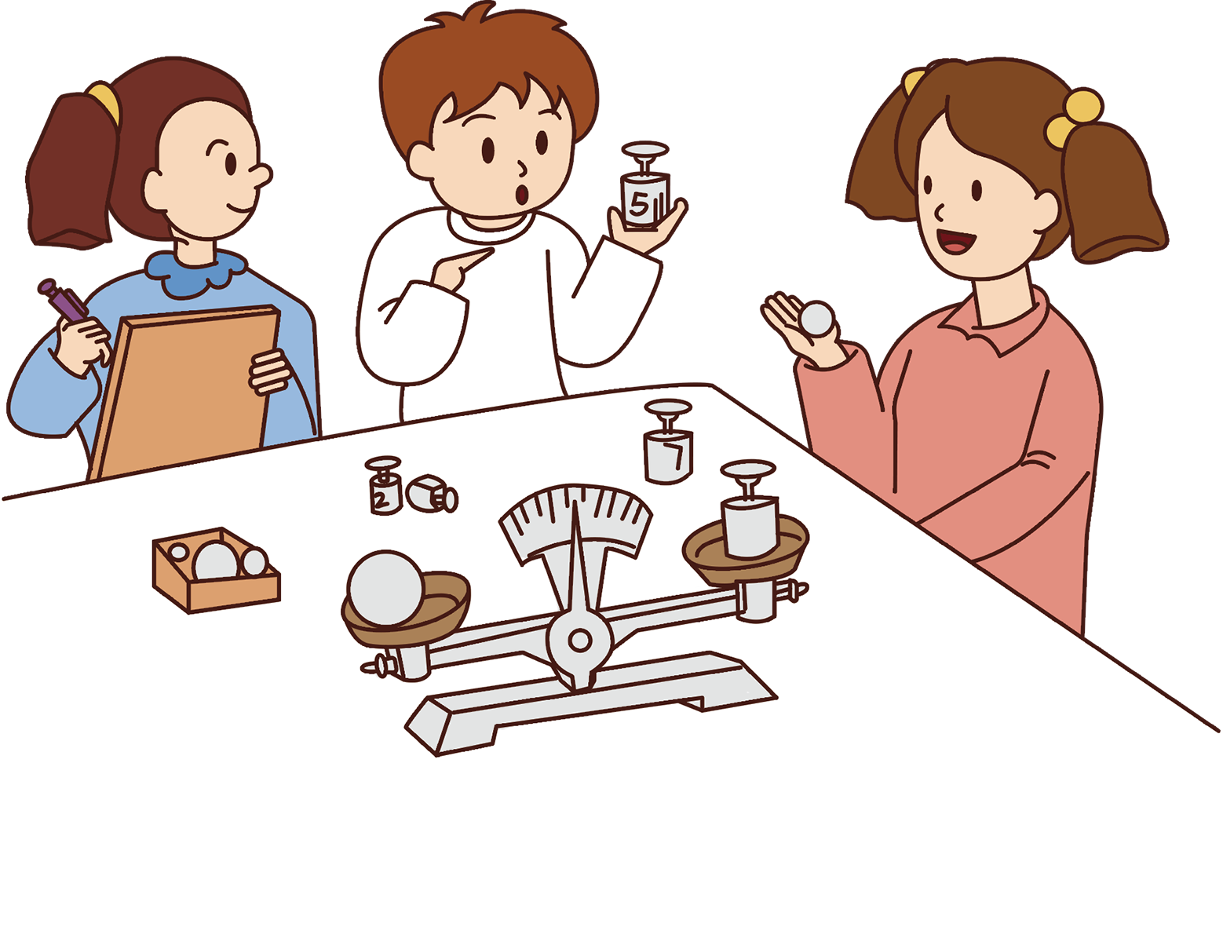
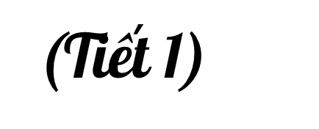


Thứ…..ngày…..tháng….năm….
Tự nhiên và xã hội
Bài 29: Mặt Trời,
Trái Đất, Mặt Trăng

Slide 2
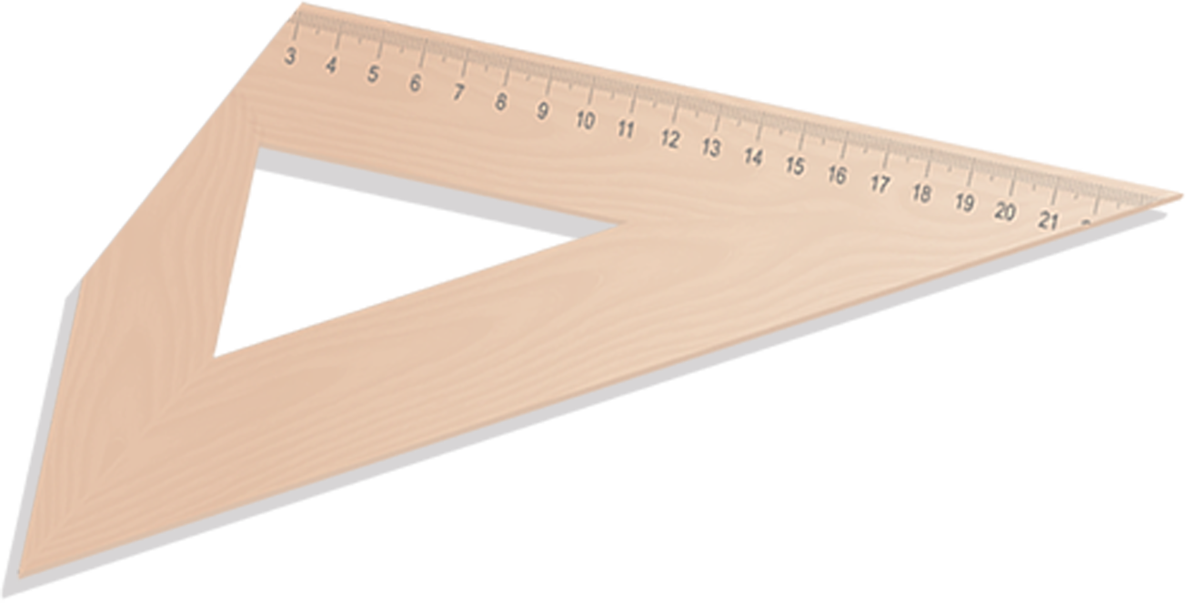



Slide 3

Em thường nhìn thấy Mặt Trời, Mặt Trăng khi nào?
Nói những điều em biết về Mặt trời, Mặt Trăng

Slide 4

Ai cũng có điểm mạnh, chúng ta cần phát huy và nhân lên điểm mạnh của mình.

Slide 5


Slide 6

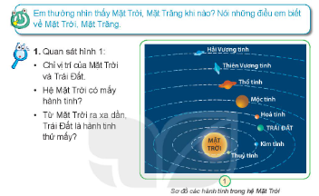
Vị trí của Mặt Trời và Trái Đất
Quan sát hình 1:
* Chỉ vị trí của Mặt Trời và Trái Đất
* Hệ Mặt Trời có mấy hành tinh?
Từ Mặt Trời ra xa dần Trái Đất
là hành tinh thứ mấy?

Slide 7

Hệ Mặt Trời có 8 hành tinh:
Thủy tinh, Kim tinh, Trái Đất, Hỏa tinh,Mộc tinh, Thổ tinh, Thiên vương tinh, Hải vương tinh
Từ Mặt Trời ra xa dần Trái Đất
là hành tinh thứ ba.

Slide 8

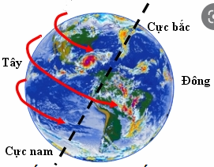
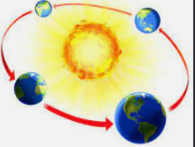
HĐ 2: Chiều chuyển động của Trái Đất
2
Quan sát hình 2 và hình 3
Chỉ, nói chiều chuyển động của Trái Đất quanh mình nó và quanh Mặt Trời.
Trái Đất chuyển động quanh Mặt Trời theo chiều nào?
Sơ đồ Trái Đất chuyển động quanh mình nó
Sơ đồ Trái Đất chuyển động quanh mình nó và quanh Mặt Trời.

Slide 9
- Trái Đất chuyển động quanh mình nó theo chiều nào?
Trái Đất chuyển động quanh mình nó theo chiều Từ Tây sang Đông
- Nếu nhìn từ cực Bắc xuống, Trái Đất quay cùng chiều hay ngược chiều kim đồng hồ?
Nếu nhìn từ cực Bắc xuống. Trái Đất quay ngược chiều kim đồng hồ.
- Trái Đất chuyển động quanh Mặt Trời theo chiều nào?
Trái Đất chuyển động quanh Mặt Trời cũng theo hướng Từ Tây sang Đông

Slide 10
Ngoài chuyển động quanh mình nó. Trái Đất còn chuyển động quanh Mặt Trời. Trái Đất chuyển động quanh mình nó theo hướng từ tây sang đông(nếu nhìn từ cực Bắc xuống, Trái Đất chuyển động theo hướng ngược kim đồng hồ). Trái Đất chuyển động quanh Mặt Trời cũng theo hướng từ tây sang đông.

Slide 11
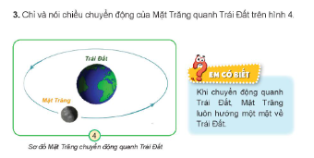
HĐ 3: Xác định chiều chuyển động của Mặt Trăng quanh Trái Đất
Quan sát hình 4 và thực hiện yêu cầu: Chỉ và nói chiều chuyển động của Mặt Trăng quanh Trái Đất
Sơ đồ Mặt Trăng chuyển động quanh Trái Đất
Mặt Trăng luôn hướng một mặt về phía Trái Đất

Slide 12
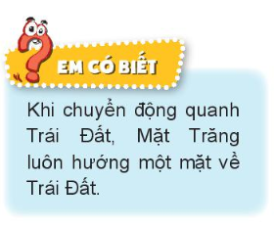


Slide 13


Slide 14

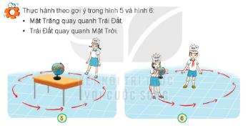
Thực hành theo gợi ý trong hình 5 và hình 6:
Mặt trăng quay quanh Trái Đất
Trái Đất quay quanh Mặt Trời

Slide 15
Ghi nhớ
Trái Đất là một hành tinh trong hệ Mặt Trời. Từ Mặt Trời ra xa dần, Trái Đất là hành tinh thứ ba, Trái đất chuyển động quanh mình nó , đồng thờichuyển động quanh Mặt Trời. Mặt trăng chuyển động quanh Trái Đất. Mặt Trăng là vệ tinh của Trái Đất.
Trái Đất chuyển động quanh mình nó và quanh Mặt Trời theo hướng từ Tây sang Đông, nếu nhìn từ cực Bắc xuống trái đất quay ngược chiều kim đồng hồ.

Slide 16

Hương Thảo – Zalo 0972115126
Notes:
Hương Thảo – Zalo 0972115126

